Slide 1
Cursus spellen maken
Les 2:
Spelmechanieken

Slide 2
Spelmechanieken
De essentie: formele elementen
De context: dramatische elementen
Systeemdynamica: interactie

Slide 3
Formeel
Spelers:
Het aantal spelers
De rol van de spelers
Interactiepatronen

Slide 4
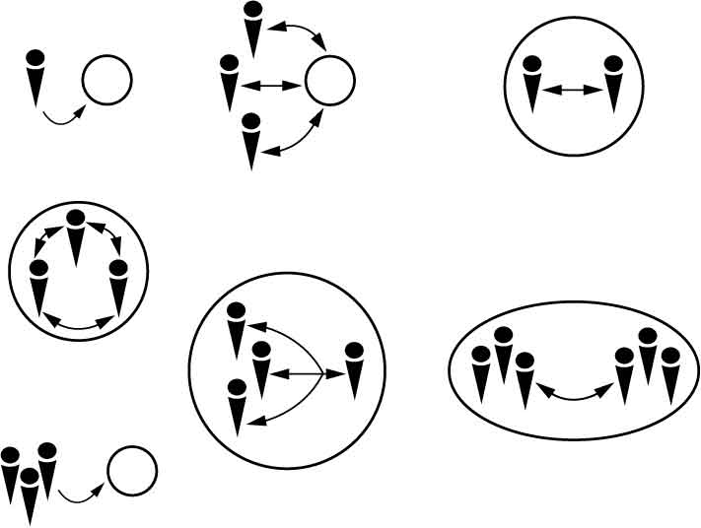
1 speler vs. spel
1-0-1
meerdere spelers vs. spel
multilaterale competitie
team competitie
unilaterale competitie
meerdere spelers vs. spel

Slide 5
Formeel
Doelen:
Hebben alle spelers hetzelfde doel
Mogen de spelers hun doel kiezen
Zijn er subdoelen

Slide 6
Formeel
Procedures (wie, wat, waar, wanneer en hoe):
Wie kan er gebruik van maken
Wat moet een speler doen
Wanneer kun je er gebruik van maken
Waar kun je er gebruik van maken
Hoe krijg je toegang tot de procedure

Slide 7
Formeel
Regels van het spel:
Objectdefinities & concepten
Beperken van acties
Bepalen van gevolgen

Slide 8
Formeel
Hulpbronnen: alles wat hulp kan brengen
Welke hulpbronnen stel je beschikbaar
Hoeveel ‘eenheden’ stel je beschikbaar

Slide 9
Formeel
Conflict:
Obstakels
Tegenstanders
Dilemma’s
Grenzen
Uitkomst/Spelresultaat

Slide 10
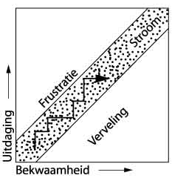
Plezier/Drama/Verhaal/Betrekking
Uitdaging:
-Individueel
-Dynamisch
-Onzekere uitkomst

Slide 11
Plezier/Drama/Verhaal/Betrekking
Het gaat niet om het spel, niet om het winnen:
Kans op het vervullen van een taak
Concentratie op wat je doet
Duidelijke doelen
Onmiddellijke feedback
Hoge mate van betrokkenheid
Gevoel van controle over eigen acties
Na de ‘stroom’ van ervaringen een hoger zelfbewustzijn
Verlies van tijdsgevoel

Slide 12
Plezier/Drama/Verhaal/Betrekking
Het gaat niet om het spel, niet om het winnen (vragen):
Wat is het niveau van je doelgroep
Zijn de doelen helder en eenduidig omschreven
Hoe krijgen de spelers feedback
Is er een link tussen fysieke activiteit en overwegingen
Hoe kun je afleiding elimineren
Hoe kun je faalangst verminderen
Hoe kun je ervoor zorgen dat het spelen van je spel als zodanig leuk is

Slide 13
Plezier/Drama/Verhaal/Betrekking
Spel & Spelers
Thema & Vormgeving
Karakters
Verhaallijn
Conflict

